Slide 1
МИКОЛА КУЛІШ
Всі дороги в світі — це лише орбіти: якою б не ішов, все одно повернешся туди, звідки вийшов, — в яму.
(«Патетична соната»)
2013

Slide 2
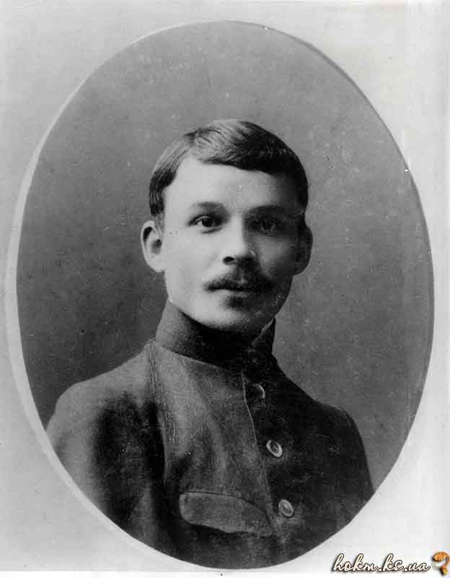
Народився Микола Гурович Куліш 5 грудня 1892 року в селищі Чаплинка Херсонської області в сім’ї бідняка. Тож і дитячі роки сина минули в крайній нужді, а то ї злиднях.
У 1901 році Микола вперше переступив поріг Чаплинської народної школи. Вчився залюбки, хоча й постійно терпів матеріальну скруту. Енергійний, дотепний, гострий на язик хлопчик став душею товариства. На здібного учня відразу ж звернули уваги й наставники. Під час канікул наймитував. Якийсь час жив в родині народного вчителя - няньчив дітей.
А після закінчення початкової школи чаплинські вчителі, зібравши в складчину близько сотні карбованців, відвозять надзвичайно обдарованого вихованця в Олешківське міське училище

Slide 3
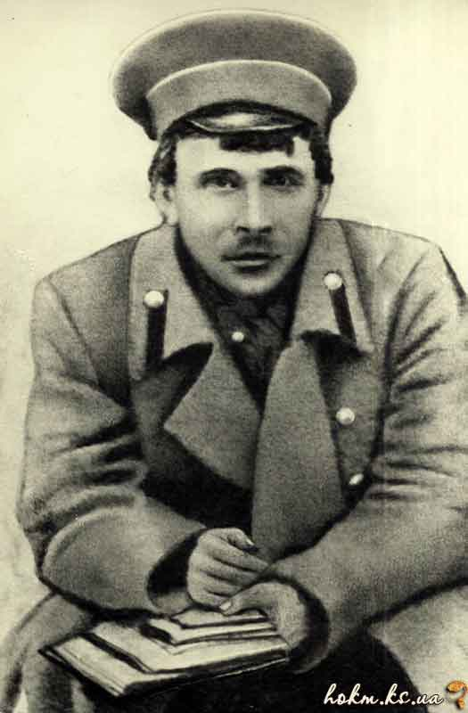
Ні даху над головою, ні шматка хліба. А як же хочеться вчитися! Найзаповітніша мрія - вступити до Петербурзького університету. Але ж для цього потрібно мати документ про середню освіту. Без засобів існування, голодний Куліш у першій половині 1914 року пробирається на Кавказ і екстерном складає запаморочливі, як він казав, екзамени на атестат зрілості.
Замість омріяного університету - фронт. Розпочалася перша світова війна Куліша призивають в армію, посилають в Одеську школу прапорщиків. Невдовзі молодого офіцера відправляють в окопи передової лінії. Протягом 1915-1917 років побував на віленському та волинському фронтах, був кілька разів поранений.

Slide 4
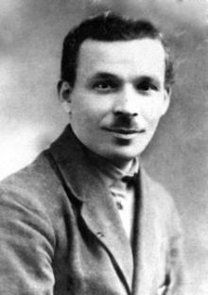
Повернувшись на початку 1918 року в Олешки, Микола Куліш поринув у вир громадсько-політичного життя. Був призначений головою першої міської Ради робітничих, селянських та солдатських депутатів.
Олешки захопили гетьманські війська. До їх рук потрапив і Куліш. П’ять місяців ув’язнення - визволило Миколу Гуровича народне повстання. І знову активна революційна діяльність. Які посади тільки не доводилось обіймати: і члена повітового виконкому, і завідувача народною освітою …

Slide 5
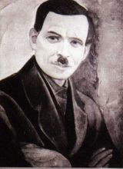
Наприкінці 1922 року Микола Гурович залишає містечко своєї юності, переїжджає в Одесу, де з 1924 року працює завідувачем губернського відділу соцвиху.
Влітку 1919 року Микола Куліш вступає до КП(б)У. Від травня до червня - член Дніпровського виконкому й завідувач відділом народної освіти. Під час другого наступу Денікіна разом із Червоною Армією “з боями відступає на північ України, але, не бажаючи опинитися на еміграції в Росії, іде в денікінське запілля”.

Slide 6
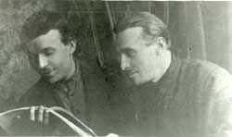
У червні 1924 року Куліш завершив роботу над першим варіантом п’єси “97″.
Роботу над комедією “Мина Мазайло” Микола Куліш завершив наприкінці 1928 року. Після Нового року рукопис прочитав у театрі “Березіль”. Режисер Лесь Курбас й актори були в захопленні. Ніхто в багатонаціональній літературі ще так нещадно не оголював й не висміював задавлені пухлини зловісного, войовниче наступального великодержавного шовінізму.
Популярність Куліша-драматурга зростала. 22 березня 1929 року прем’єра комедії “Мина Мазайло” відбулась у Дніпропетровському театрі імені Тараса Шевченка. Й місяця не минуло - світло рампи п’єса побачила у славетному “Березолі”. Через п’ять днів її вже грають франківці. Того ж 1929 року комедія ставиться в театрах Одеси, Вінниці, Херсона, Житомира, Маріуполя…

Slide 7
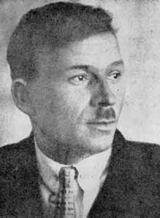
Коли ж розпочалися сталінські репресії, Микола Куліш був репресований. Спершу виключений з лав Комуністичної партії. Обгрунтування: “за те, що писав антипартійні націоналістичні п’єси”. 8 грудня 1934 року під час похоронку Івана Дніпровського був заарештований просто на вулиці. Крім “участі” у міфічній групі “терористів”, Кулішеві ще приписувалося членство в ОУН.
Разом з великою групою “націоналістів” драматург потрапив на Соловки. Вирок: десять років ув’язнення. Тримали Миколу Гуровича в спецізоляторі як особливо політично небезпечного злочинця.
“Особлива трійка” УНКВС Ленінградської області постановою № 83 від 9 жовтня 1937 року винесла Миколі Кулішу смертний вирок; сталінські кати розстріляли драматурга через двадцять чотири дні. Реабілітований посмертно за відсутністю складу злочину.

Slide 8
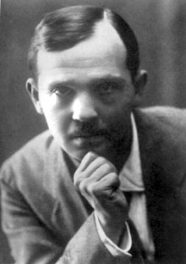
Ой — казали люди, що як прийде свобода, то вона, як мама, — не журися, мовляв, дівко, вискочиш із ями.
(«Патетична соната»)

Slide 9
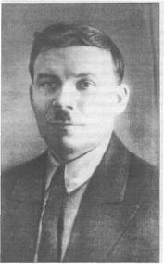
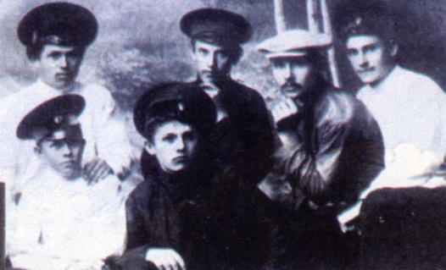

Slide 10
ДЯКУЮ ЗА УВАГУ!

